Slide 1
welcome
Rose

Slide 2
শিক্ষক পরিচিতি
নামঃ মমতাজুল ইসলাম
সহকারী শিক্ষক
বাকরের হাট বালিকা ভোকেশনাল স্কুল
বিষয়ঃ টেক্সটাইল
০১৭৮৮০৫৯২৪১
Email:appel.mahmud531@gmail.com

Slide 3
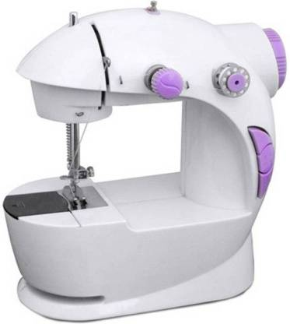
পাঠ পরিচিতি
টেক্সটাইল
নবম – শ্রেণি
বিষয় –টেক্সটাইল
পাঠদান-সেলাই মেশিন

Slide 4
পাঠ-শিরোনাম
সেলাই মেশিন(definition of sewing mechine

Slide 5
শিখন ফল
এই পাঠ শেষে শিক্ষাথিরা যা যা শিখবে
ম্যানুয়ালি অপারেটেড সেলাই মেশিন (manually operated sewing machine)
ইলেকক্ট্রিক্যাল সেলাই মেশিন

Slide 6
সেলাই মেশিনের সংজ্ঞাঃ
যে মেশিন দিয়ে কাপড় বা পোশাক সেলাই করা হয় ঐ মেশিন কে সেলাই মেশিন বলে।
ম্যানুয়ালি অপারেতেড ।
Lock stich machine
Chain stitch machine
Over lock machine

Slide 7
মেশিনে সুচ পরানোঃ
শুচে সুতা পরানোঃ শুচে শুতা পরাতে হলে প্রথমে সুত এক টি কাতিম মেশিনের ওপরের বারের ভেতরে গলিয়ে দিয়ে সুতা
কে তেনে বের করে নিতে হবে ,
বাইন্ডার
ফুট হাম্মার

Slide 8
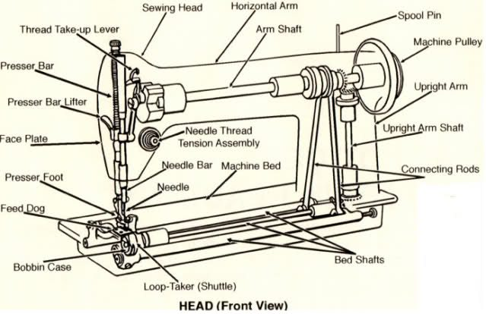
হস্তচালিত বা ম্যানুয়েলি সেলাই মেশিন (discussion of manually operated swing machine ):
সেলাই মেশিন বলতে পোশাক এর কল সুইং মেশিনকে বুঝায় ।
সেলাই মেশিনের বিভিন্ন অংশের বর্ণনাঃ
সেলাই মেশিনের সামনের অংশ

Slide 9
সেলাই মেশিনের অংশের বিভিন্ন নাম
প্রেসার বার
প্রেসার স্কু
টেনশন থাম্ব নাট
টেনশন থ্রেড গাড
প্রেসার ফুট
পা চালিত বা হস্ত চালিত সেলাই মেশিন এবং বিদ্যুৎ চালিত সেলাই মেশিনের পাথক্যঃ
হস্তচালিত সেলাই মেশিন | বিদ্যুৎ চালিত সেলাই মেশিন
এ ধরনের সেলাই মেশিন মুলত শারীরিক শক্তি দ্বারা চালান হয়। | এ ধরনের সেলাই মেশিন বিদ্যুৎ দ্বারা চালান হয়।
বাসা বাড়িতে টেইলারিং দোকানে এ টি ব্যবহার হয়। | পোশাক তৈরি কারখানায় ব্যবহার হয়।
এ ধরনের সেলাই মেশিনের দান কম। | এ ধরনের সেলাই মেশিনের দাম বেশি।

Slide 10
বাড়ির কাজ
(ইলেকট্রিক্যালি অপারেটেড সেলাই মেশিনের চিএ এবং কাকে বলে)
Dear student, nice to meet you ,on more today

